Slide 3
Pujian Kepada Allah S.W.T.
الْحَمْدُ ِللهِ
Segala puji-pujian hanya bagi
Allah S.W.T.

Slide 4
Firman Allah dalam
Surah Al-Quraisy: Ayat 2-4
فَلْيَعْبُدُوا رَبَّ هَذَا الْبَيْتِ .الَّذِي أَطْعَمَهُم مِّن جُوعٍ وَآمَنَهُم مِّنْ خَوْفٍ
“Maka hendaklah mereka menyembah Tuhan yang menguasai rumah (Kaabah) ini. Yang memberi mereka makanan (menghilangkan) dari kelaparan, dan mengamankan mereka dari ketakutan.”

Slide 5
Syahadah
أَشْهَدُ أَن لآ إِلَهَ إِلاَّ اللهُ وَحْدَهُ لاَ شَرِيْكَ لَهُ، وَأَشْهَدُ أَنَّ مُحَمَّدًا عَبْدُهُ وَرَسُوْلُهُ
Dan aku bersaksi bahawa sesungguhnya tiada tuhan melainkan Allah Yang Maha Esa, tiada sekutu bagiNya dan juga aku bersaksi bahawa penghulu kami nabi Muhammad S.A.W hambaNya dan rasulNya.

Slide 6
Selawat Ke Atas
Nabi Muhammad S.A.W
اللَّهُمَّ صَلِّ وَسَلِّمْ عَلَى عَبْدِكَ وَرَسُوْلِكَ مُحَمَّدٍ وَعَلَى آلِهِ وَصَحْبِهِ أَجْمَعِين.
Ya Allah, Cucurilah rahmat dan sejahtera ke atas hambaMu dan rasulMu, Nabi Muhammad S.A.W dan keluarganya serta para sahabatnya .

Slide 7
Pesanan Taqwa
اتَّقُوْا اللهَ حَقَّ تُقَاتِهِ وَآعْتَصِمُوْا بِحَبْلِ اللهِ وَلاَتَفَرَّقُوْا
Bertaqwalah kepada Allah dengan sebenar-benar taqwa. Dan berpegang teguhlah dengan agama Allah dan janganlah berpecah belah

Slide 9
Islam mendokong kesejahteraan, kedamaian dan keamanan
Lima Matlamat Syariah
Pelihara Ad’din, nyawa, akal, keturunan dan harta
Menghindari bahaya dan kecelakaan
Mudahkan laksana tanggungjawab

Slide 10
Keamanan dan kesejahteraan ummat
Persaudaraan Islam
Pembinaan Masjid
Perjanjian Madinah
Agenda terpenting
dalam pemerintahan Islam
Zaman Rasulullah SAW
Keadilan sosial
Sistem muamalat

Slide 11
Era Pemerintahan Islam terdahulu...
Khalifah Umar
Al- Khattab R.A
Wujudkan pasukan
menjaga keamanan dan
ketenteraman
Zaman Umaiyyah dan Abbasiyah
Wujud jawatan
kepolisan
Islam di Sepanyol
Pertingkatkan Institusi
berkaitan ketenteraman
Kerajaan Islam Melaka
Wujudkan jawatan
Temenggong

Slide 12
Tanggungjawab keamanan dan
ketenteraman di Malaysia
PDRM
Berusia lebih
2 abad
Jamin suasana aman
dan stabil
Membantu kita laksanakan
amanah sebagai hambaNya

Slide 13
Firman Allah dalam
Surah Quraisy: Ayat 1-4
لإِيلاَفِ قُرَيْشٍ. إِيلاَفِهِمْ رِحْلَةَ الشِّتَاءِ وَالصَّيْفِ. فَلْيَعْبُدُوا رَبَّ هَذَا الْبَيْتِ. الَّذِي أَطْعَمَهُم مِّن جُوعٍ وَآمَنَهُم مِّنْ خَوْفٍ.
“Kerana kebiasaan aman tenteram kaum Quraisy (penduduk Mekah). (Iaitu) kebiasaan aman tenteram perjalanan mereka pada musim sejuk dan pada musim panas. Maka hendaklah mereka menyembah Tuhan yang menguasai rumah (Kaabah) ini. Yang memberi mereka makanan (menghilangkan) dari kelaparan, dan mengamankan mereka dari ketakutan.”

Slide 14
Bersyukurlah dengan nikmat
keamanan pada hari ini
Bersama-sama menghargai pihak yang
bertanggungjawab memelihara keamanan
Anggota, pegawai dan
warga PDRM

Slide 15
Bersama pelihara
keamanan dan ketenteraman
Tidak menyerah sepenuhnya tanggungjawab pada pihak berwajib
Semua mahukan
ketenteraman
dan keharmonian

Slide 16
Penekanan dalam Islam
Wujudkan situasi sihat, aman, tenteram dan selamat
Allah Taala menghargai orang yang
memberi keselesaan kepada orang lain

Slide 17
Firman Allah dalam
Surah Al-Hasyr : Ayat 9
وَيُؤْثِرُونَ عَلَى أَنفُسِهِمْ وَلَوْ كَانَ بِهِمْ خَصَاصَةٌ وَمَن يُوقَ شُحَّ نَفْسِهِ فَأُوْلآئِكَ هُمُ الْمُفْلِحُونَ
“Dan mereka mengutamakan (kaum Muhajirin itu) lebih daripada diri sendiri, sekalipun mereka dalam kesusahan. Dan sesiapa yang memelihara dirinya daripada kebakhilannya, maka mereka itulah orang yang berjaya.”

Slide 18
Sabda Rasulullah S.A.W
الْمُسْلِمُ مَنْ سَلِمَ الْمُسْلِمُوْنَ مِنْ لِسَانِهِ وَيَدِهِ
“Orang Islam itu ialah seseorang yang mana orang Islam yang lain selamat daripada angkara lidah dan tangannya.”

Slide 19
Tanggungjawab Bersama
Jangan berlaku zalim
Hindari perbuatan menggugat keamanan
Sedia menyumbang demi
keselesaan orang lain

Slide 20
Firman Allah dalam
Surah Al-An’am : Ayat 82
الَّذِينَ آمَنُواْ وَلَمْ يَلْبِسُواْ إِيمَانَهُم بِظُلْمٍ
أُوْلَـئِكَ لَهُمُ الأَمْنُ وَهُم مُّهْتَدُونَ
“Orang yang beriman dan tidak mencampurkan iman mereka dengan kezaliman, bagi mereka itulah keamanan dan merekalah yang mendapat petunjuk”.

Slide 21
PENUTUP
بَارَكَ اللهُ لِيْ وَلَكُمْ بِالْقُرْآنِ الْعَظِيْمِ وَنَفَعَنِي وَإِيَّاكُمْ بِمَا فِيْهِ مِنَ الأيَاتِ وَالذِّكْرِ الْحَكِيْمِ وَتَقَبَّلَ مِنِّي وَمِنْكُمْ تِلاوَتَهُ إِنَّهُ هُوَ السَّمِيعُ الْعَلِيْمُ. أَقُوْلُ قَوْلِيْ هَذَا وَأَسْتَغْفِرُ اللهَ الْعَظِيْمَ لِيْ وَلَكُمْ وَلِسَائِرِ الْمُسْلِمِيْنَ وَالْمُسْلِمَاتِ وَالْمُؤْمِنِيْنَ وَالْمُؤْمِنَاتِ فَاسْتَغْفِرُوْهُ، فَيَا فَوْزَ الْمُسْتَغْفِرِيْنَ، وَياَ نَجَاةَ التّآئِبِينَ.

Slide 22
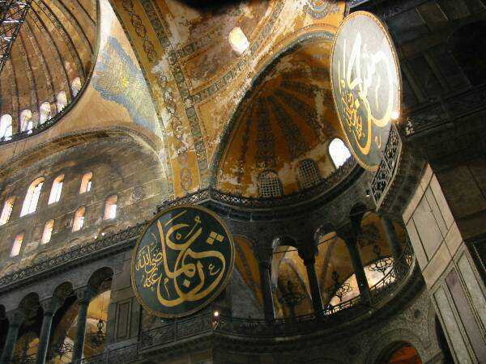
Doa Antara Dua Khutbah
Aamiin Ya Rabbal Aalamin..
Tuhan Yang Memperkenankan Doa Orang-orang Yang Taat, Berilah Taufik Kepada Kami Di Dalam Mentaatimu, Ampunilah Kepada Mereka Yang Memohon Keampunan.
Aamiin

Slide 24
Pujian Kepada Allah S.W.T.
الْحَمْدُ لِلَّهِ
Segala puji-pujian hanya bagi
Allah S.W.T.

Slide 25
Syahadah
وَأَشْهَدُ أَن لآ إِلَهَ إِلاَّ اللهُ وَحْدَهُ لاَ شَرِيْكَ لَهُ، وَأَشْهَدُ أَنَّ مُحَمَّدًا عَبْدُهُ وَرَسُوْلُهُ.
Dan aku bersaksi bahawa sesungguhnya tiada tuhan melainkan Allah Yang Maha Esa, tiada sekutu bagiNya dan juga aku bersaksi bahawa nabi Muhammad S.A.W adalah hambaNya dan rasulNya.

Slide 26
Selawat Ke Atas
Nabi Muhammad S.A.W
اللَّهُمَّ صَلِّ وَسَلِّمْ عَلَى عَبْدِكَ وَرَسُوْلِكَ مُحَمَّدٍ وَعَلَى آلِهِ وَصَحْبِهِ
Ya Allah, Cucurilah rahmat dan sejahtera ke atas hambaMu dan rasulMu, Nabi Muhammad S.A.W dan keluarganya serta para sahabatnya.

Slide 27
Pesanan Taqwa
اتَّقُوْا اللهَ، وَخُذُوْا بِمَبْدَإِ السَّلاَمِ،
فَدِيْنُ الإِسْلاَمِ، دِيْنُ السَّلاَمِ
Bertakwalah kepada Allah. Berpegang teguhlah dengan prinsip keamanan dan kesejahteraan, kerana Islam adalah agama yang mendokong kesejahteraan

Slide 28
Penghargaan buat anggota Polis
dan pasukan keselamatan
Semoga keamanan dan kesejahteraan negara terus terpelihara

Slide 29
Seruan
Mengenang jasa rasul kesayangan, nabi Muhammad SAW yang berjuang membawa ajaran Islam. Selawat dan salam kepada Rasulullah s.a.w.
(Surah Al-Ahzab : Ayat 56)
“Sesungguhnya Allah Taala Dan Para MalaikatNya Sentiasa Berselawat Ke Atas Nabi (Muhammad).
Wahai Orang-orang Beriman! Berselawatlah Kamu
Ke Atasnya Serta Ucapkanlah Salam Sejahtera Dengan Penghormatan Ke Atasnya Dengan Sepenuhnya”.

Slide 30
Selawat

Slide 31
اللَّهُمَّ اغْفِرْ لِلْمُؤْمِنِيْنَ وَالْمُؤْمِنَاتِ، وَالمُسْلِمِيْنَ وَالْمُسْلِمَاتِ الأَحْيَاءِ مِنْهُمْ وَالأَمْوَات.
إِنَّكَ سَمِيْعٌ قَرِيْبٌ مُجِيْبُ الدَّعَوَات.
Ya Allah, Ampunkanlah Dosa Golongan Mu’minin Dan Mu’minaat, Muslimin Dan Muslimat, samada yang masih hidup atau yang telah mati. Sesungguhnya Engkau Maha Mendengar dan Maha Memakbulkan segala permintaan.

Slide 32
اللَّهُمَّ ارْحَمْنَا فَأَنَّكَ أَرْحَمَ الرَّاحِمِيْنَ. اللَّهُمَّ اهْدِنَا فَإِنَّكَ الْهَادِيْ إِلَى صِرَاطِكَ الْمُسْتَقِيْمِ. اللَّهُمَّ اشْفِ أَمْرَاضَنَا، وَاشْفِ مَرْضَانَا، وَارْحَمْ إِخْوَانَنَا الْمُسْلِمِيْنَ وَالْمُسْلِمَاتِ، الْأَحْيَاءِ مِنْهُمْ وَالْأَمْوَاتِ، وَاجْعَلْنَا مِنَ الرَّاشِدِيْنَ يَا رَبَّ الْعَالَمِيْنَ.
Ya Allah ! Rahmatilah kami Sememangnya Engkau Tuhan Yang Maha Mengasihani. Ya Allah ! Bimbinglah kami Sesungguhnya Engkaulah Penunjuk ke jalanMu yang lurus. Ya Allah ! Sembuhkanlah penyakit-penyakit kami. Sihat sejahterakanlah ahli keluarga dan sahabat-sahabat kami yang terlantar sakit dan rahmatilah saudara-saudara kami di kalangan muslimin dan muslimat. Yang masih hidup ataupun yang telah meninggal dunia dan jadikanlah kami hambaMu yang berada dalam kalangan yang mendapat pimpinan.)

Slide 35
رَبَّنَا ظَلَمْنَا أَنْفُسَنَا وَإِنْ لَمْ تَغْفِرْ لَنَا وَتَرْحَمْنَا لَنَكُوْنَنَّ مِنَ الْخَاسِرِيْنَ.
لآ إِلَهَ إِلاَّ أَنْتَ سُبْحَانَكَ إِنَّا كُنَّا مِنْ الظَّالِمِيْنَ. رَبَّنَا آتِنَا فِي الدُّنْيَا حَسَنَةً وَفِي الآخِرَةِ حَسَنَةً وَقِنَا عَذَابَ النَّارِ. وَصَلَّى اللهُ عَلىَ سَيِّدِنَا مُحَمَّدٍ وَعَلىَ آلِهِ وَصَحْبِهِ وَسَلَّمْ. وَالْحَمْدُ للهِ رَبِّ الْعَالَمِيْنَ.
Ya Allah …
Kami Telah Menzalimi Diri Kami Sendiri
Dan Sekiranya Engkau Tidak Mengampunkan Kami Dan Merahmati Kami Nescaya Kami Akan Menjadi Orang Yang Rugi.
Tiada Tuhan Melainkan Engkau Maha Suci Engkau Sesungguhnya Kami Di Kalangan Orang-orang
Yang Menzalimi Diri.
Ya Allah…
Kurniakanlah Kepada Kami Kebaikan Di Dunia Dan Kebaikan Di Akhirat Serta Hindarilah Kami Dari Seksaan Neraka.

Slide 36
Wahai Hamba-hamba Allah….
Sesungguhnya ALLAH menyuruh berlaku adil, dan berbuat kebaikan, serta memberi bantuan kepada kaum kerabat dan melarang daripada melakukan perbuatan-perbuatan keji dan mungkar serta kezaliman. Ia mengajar kamu (dengan suruhan dan larangannya ini) supaya kamu mengambil peringatan mematuhinya.

Slide 37
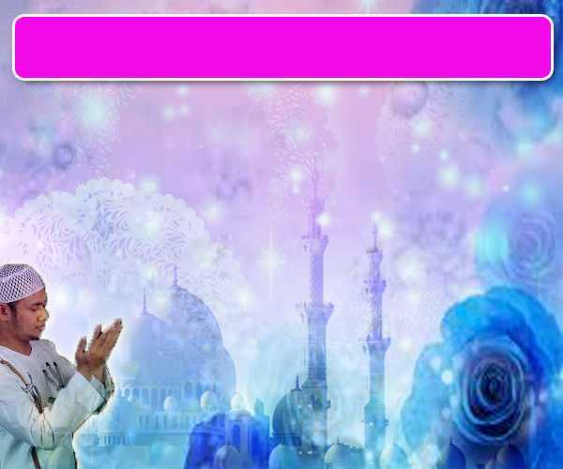
Maka Ingatlah Allah Yang Maha Agung
Nescaya Dia Akan Mengingatimu
Dan Bersyukurlah Di Atas Nikmat-nikmatNya Nescaya Dia Akan Menambahkan Lagi Nikmat Itu Kepadamu, dan Pohonlah
Dari Kelebihannya, Nescaya Akan Diberikannya Kepadamu. Dan Sesungguhnya Mengingati Allah Itu Lebih Besar (Faedah Dan Kesannya) Dan (Ingatlah) Allah Mengetahui Apa Yang Kamu Kerjakan.

Slide 38
